Slide 1


Slide 2
INTRODUÇÃO
Procedural Language / SQL
  Linguagem procedural da Oracle enriquecida com comandos SQL.
  Instruções típicas de programação estruturada, com acréscimo das instruções SQL.
  Apresenta muito boa performance

Slide 3
ESTRUTURA
DECLARE
  Declaração de variáveis
BEGIN
  Comandos executáveis
EXCEPTION
  Tratamento de erros
END

Slide 4
Comandos
Final de comando
  ;
Atribuição de valores
  <variavel> := <valor>;
Blocos de comandos
  Begin
    Comandos;
    ...
  End

Slide 5
Condicional
If <condição> then
  Comando
Elsif <condição> then
  Comando
Else
  Comando
End If;

Slide 6
Laços
For <variável> in <faixa> loop
  Comando
End Loop;
While <condição> loop
  Comando
End Loop;

Slide 7
Cursor
Usado para armazenar a resposta de um select
Declare
  Cursor <nome-cursor> is <select...>;
  <registro-cursor> <nome-cursor>%ROWTYPE;
Begin
  For <registro-cursor> in <nome-cursor> loop
    Comando usando os campos de registro-cursor
  End Loop;
End;

Slide 8
Procedimento
Subrotina que não retorna valor
Chamada através de Execute
Procedure <nome> (argumento1 tipo, ...) is
  variáveis sem a palavra Declare
Begin
  Comandos
End;

Slide 9
Função
Subrotina que retorna valor
Chamada atribuindo-se valor a variável
Function <nome> (argumento1 tipo, ...)
return tipo is
  variáveis sem a palavra Declare
Begin
  Comandos
  Return
End;

Slide 10
Gatilho
Trigger
  Subrotina que é disparada através de um evento
  Ins/Upd/Del de uma tabela
  Ver sintaxe no manual de SQL

Slide 11
Gatilho
Trigger
  Subrotina que é disparada através de um evento
  Ins/Upd/Del de uma tabela
  Ver sintaxe no manual de SQL

Slide 12
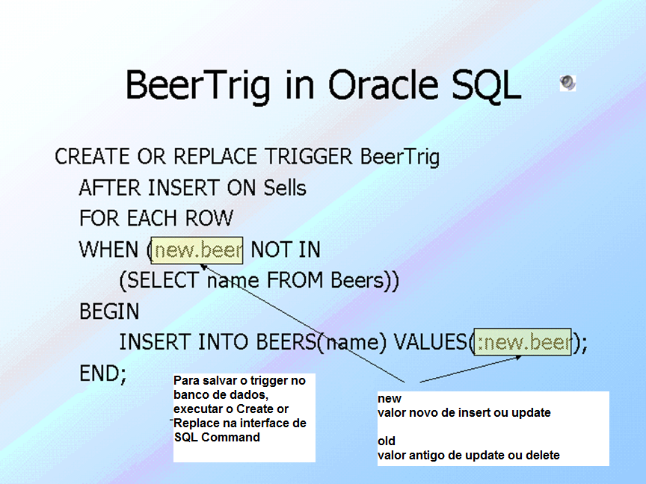
Adaptado de Implementação de Sistemas de Bancos de Dados - ©Hector Garcia-Molina, Jeff Ullman, and Jennifer Widom

Slide 13
Gatilho
Create or Replace Trigger Queima_Preco
After update of VL_PRECO on PRODUTO
For each row
When (new.VL_PRECO < old.VL_PRECO )
BEGIN
insert into LIQUIDACAO
(id_produto, vl_preco_antigo, vl_preco_novo)
values
(:new.id_produto, :old.vl_preco, :new.vl_preco)
End;

